Slide 1
Название курса
otus.ru

Slide 2


Меня хорошо видно
&& слышно?

Slide 3
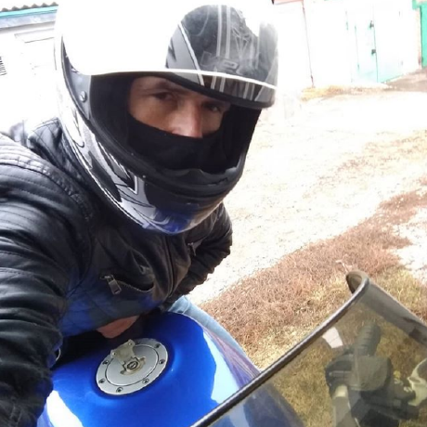
Защита проекта
Тема:
Хижняков Михаил
Руководитель группы разработки программного обеспечения
SPARGO technologies

Slide 4
План защиты
Цели проекта
Что планировалось
Используемые технологии
Что получилось
Схемы/архитектура
Выводы

Slide 5
Цели проекта
1. | Реализация игры «Game of Life» с помощью React
2. | Покрытие тестами
3. | Автоматическая проверка и деплой приложения

Slide 6
Что планировалось
1. | Создание правильной конфигурации проекта и хорошей архитектуры
2. | Создание проработанной библиотеки компонент
3. | Создание возможности тестировать приложение
4. | Реализация основной логики приложения
5. | Деплой разработанного приложения

Slide 7
Основные используемые технологии
1. | React / Redux
2. | Storybook
3. | Jest
4. | Github Actions

Slide 8
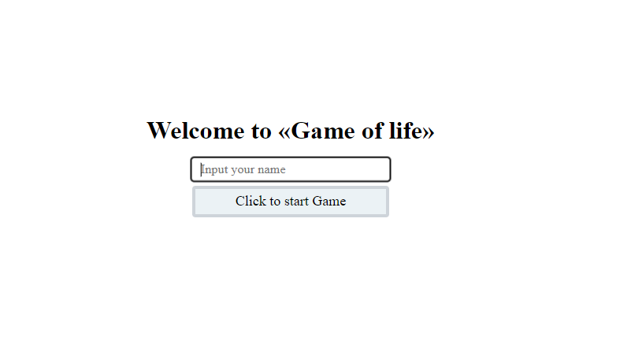
Что получилось
1. Старт приложения и ввод имени пользователя для перехода к самой игре:

Slide 9
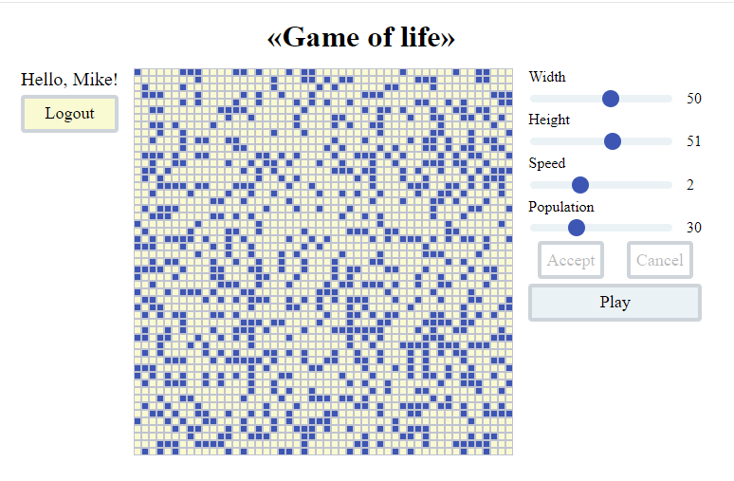
Что получилось
2. Запуск игры по нажатию кнопки Play:

Slide 10
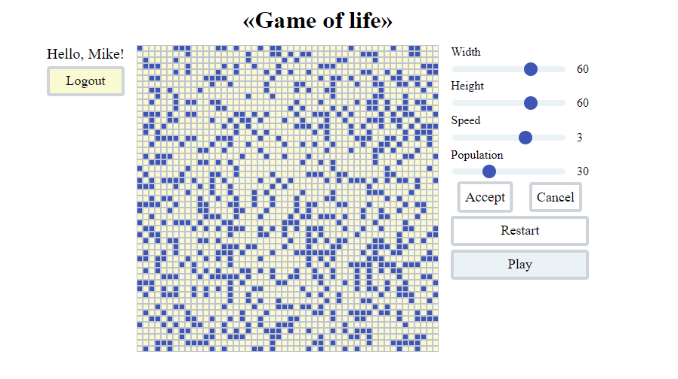
Что получилось
Применение или отмена измененных параметров программы по кнопке Accept или Cancel.
Перезапуск игры по кнопке Restart

Slide 11
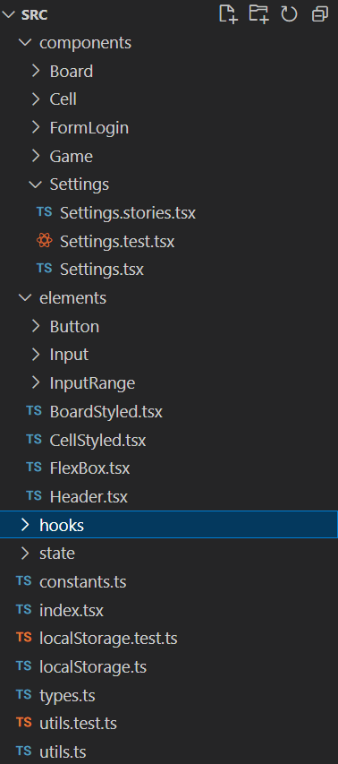
Структура

Slide 12
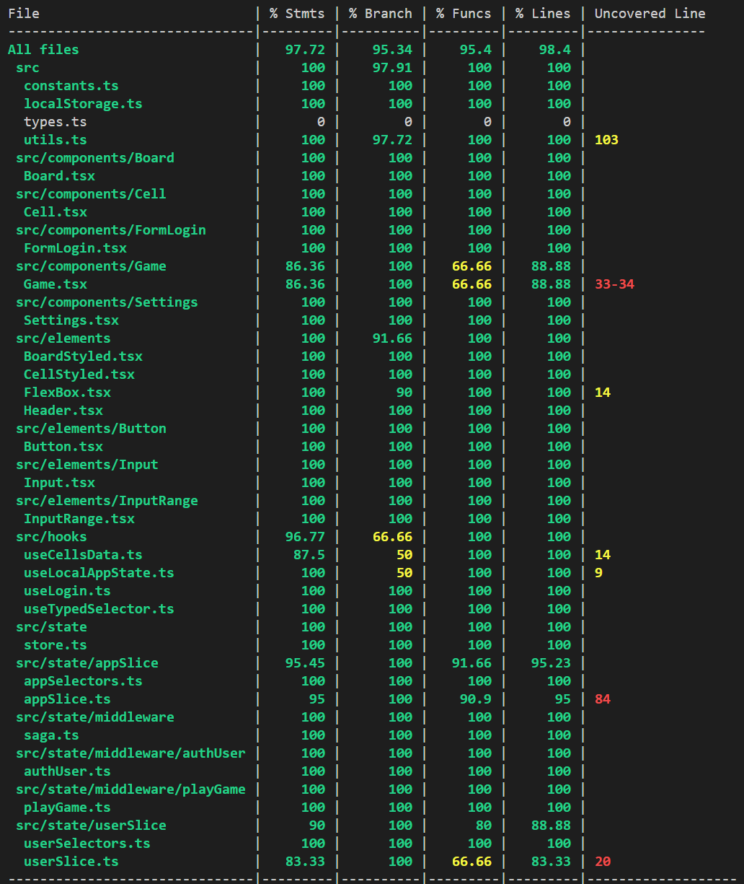
Покрытие тестами

Slide 13
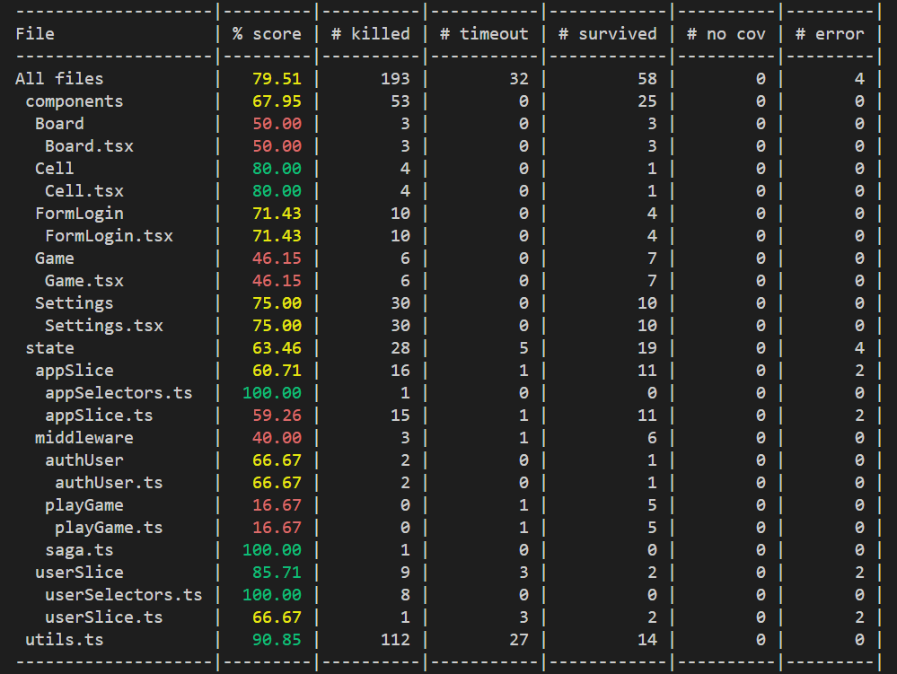
Stryker

Slide 14
https://github.com/khi-mik/game-of-life
Ссылка на репозиторий

Slide 15
Спасибо за внимание!

